Slide 1
التواصل فى مجتمع التعلم

Slide 2
عزيزي المعلم اذا أردت ان تقوم بدورك فى مجتمع التعلم وتنقل خبراتك لزملائك المعلمين أو لتلاميذك وواجهتك صعوبات مثل :
عدم وجود المكان المناسب لتجتمع بهم داخل المدرسة.
عدم توفر الوقت المناسب لهم ولك لتلتقى بهم فى ظل انشغالكم فى المدرسة بأعباء تدريسية وإدارية .

Slide 3
اقتراحى لكم هو التواصل معهم عبر
شبكة تواصل اجتماعى تعليمية أو مايمكن ان نطلق عليه فصل افتراضى على شبكة الانترنت

Slide 4
فلا تتقيد بوقت فى تقديم معلوماتك وتوجيهاتك لزملائك وطلابك
زملاؤك او طلابك يتلقون ماتقدمه لهم فى الوقت المناسب لهم وفى المكان المناسب لهم.
تستطيع ان تتلقى استفساراتهم وترد عليها
تكلفهم بمهام وتستقبل هذه المهام وتقيمها وتعلمهم بالتقييم.

Slide 5


Slide 6
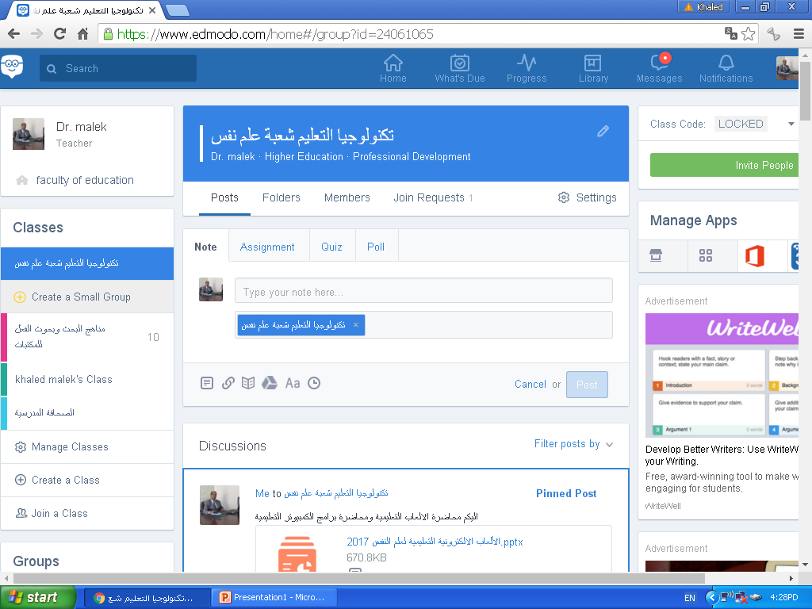
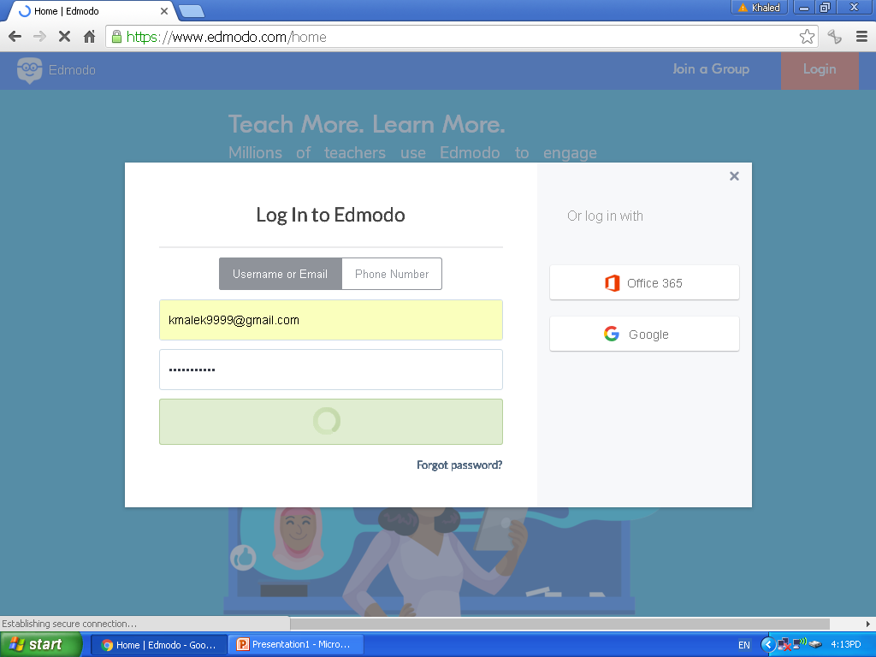

Slide 7
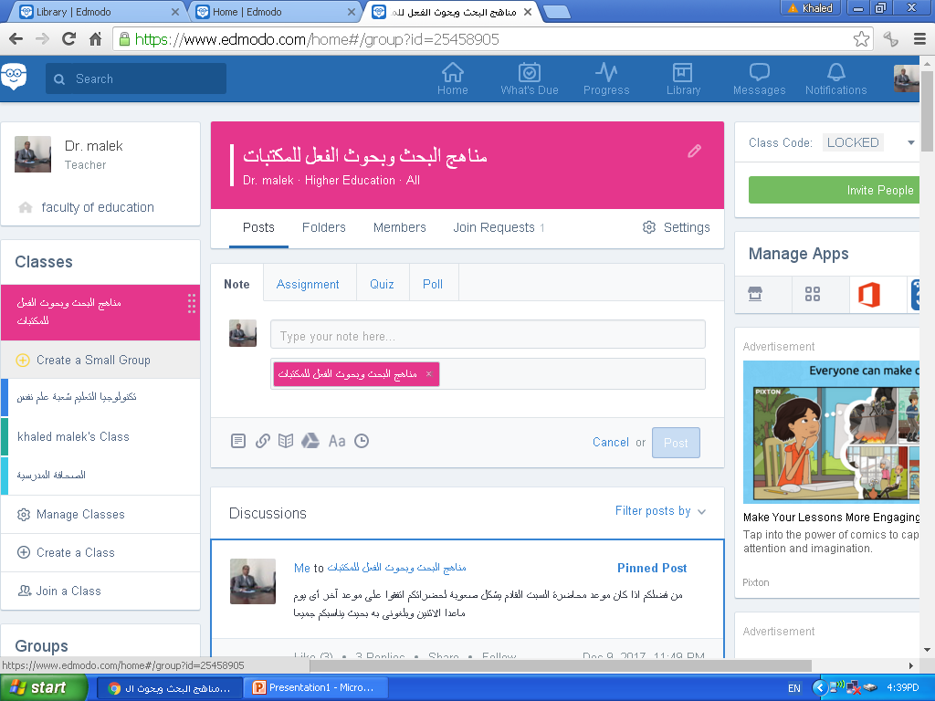
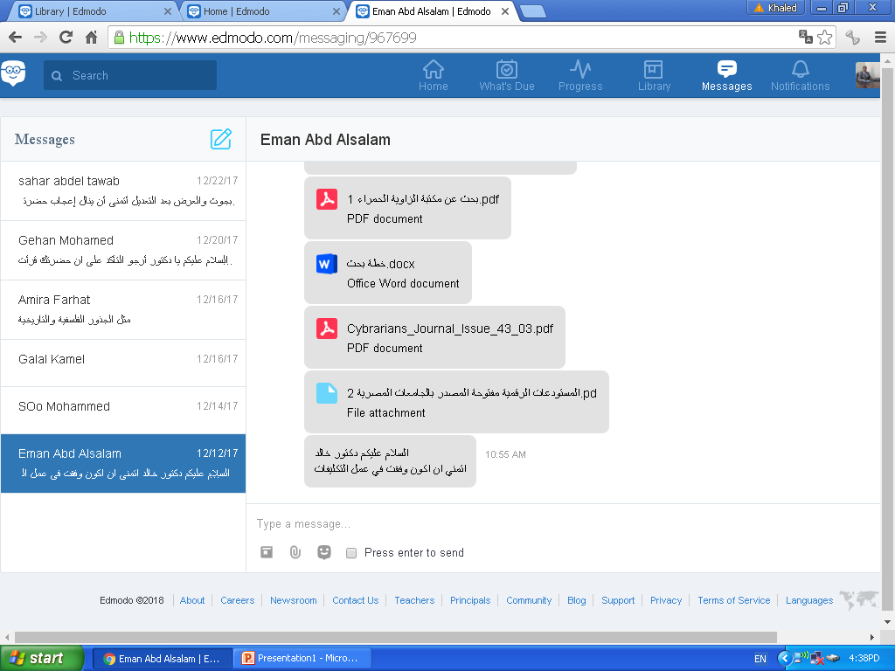

Slide 8
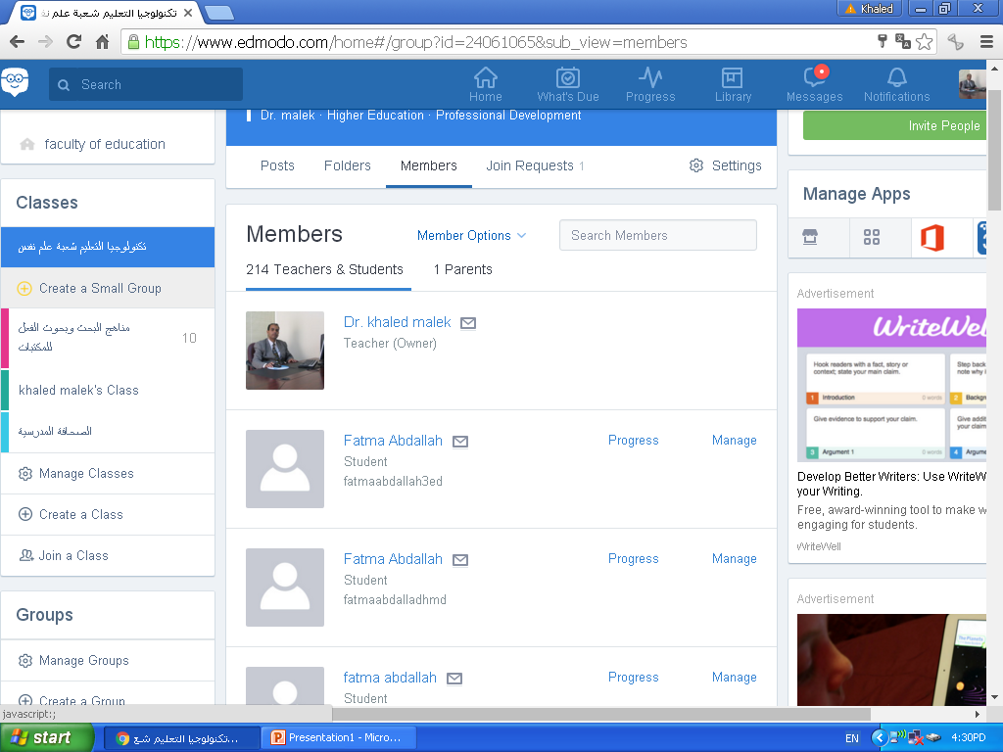

Slide 9
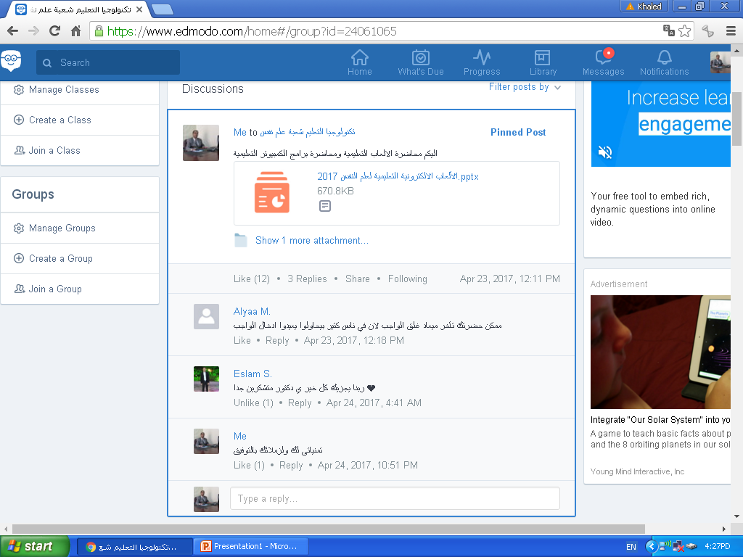

Slide 10
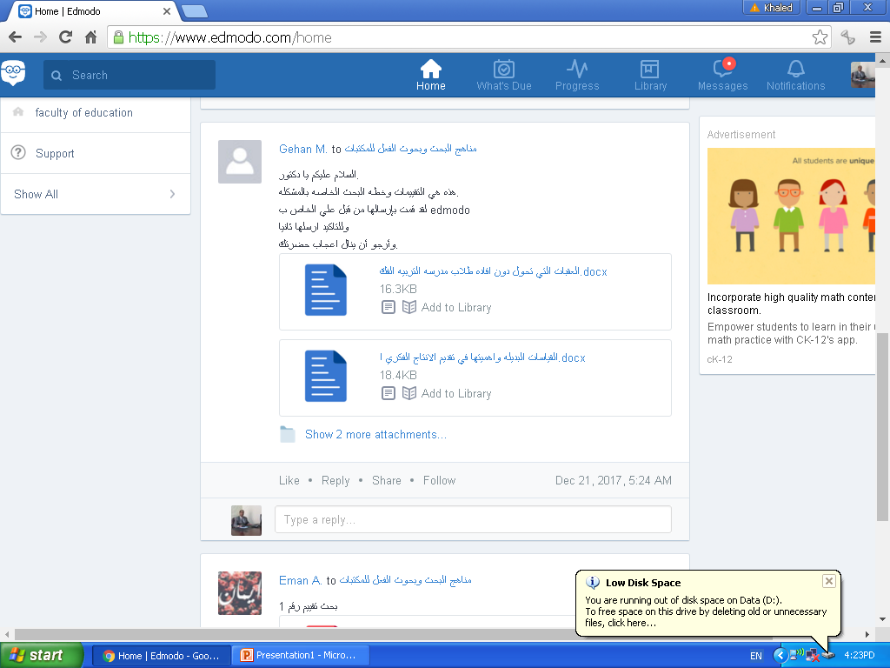

Slide 11
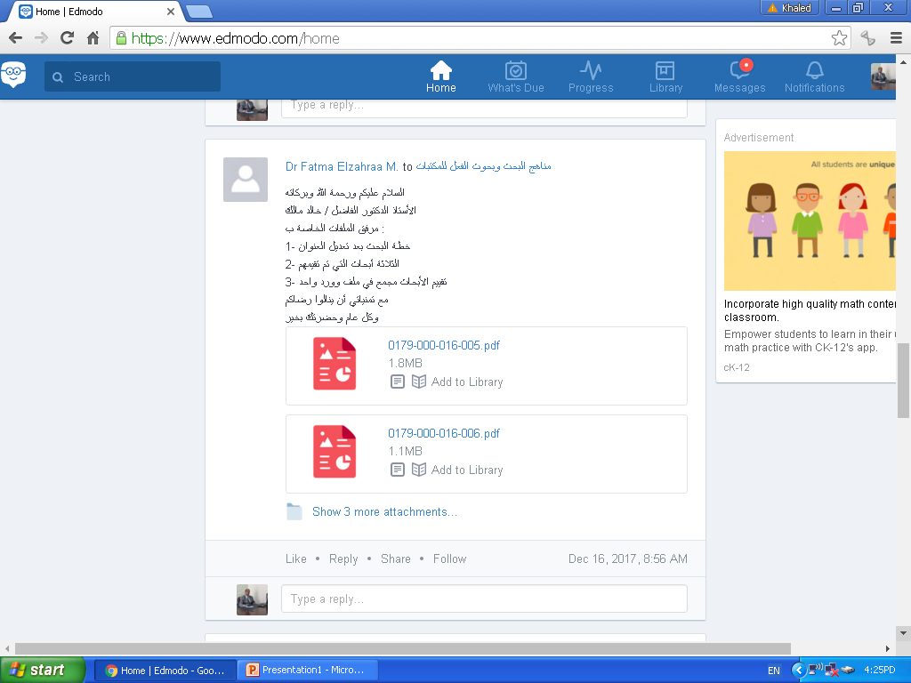

Slide 12


Slide 13
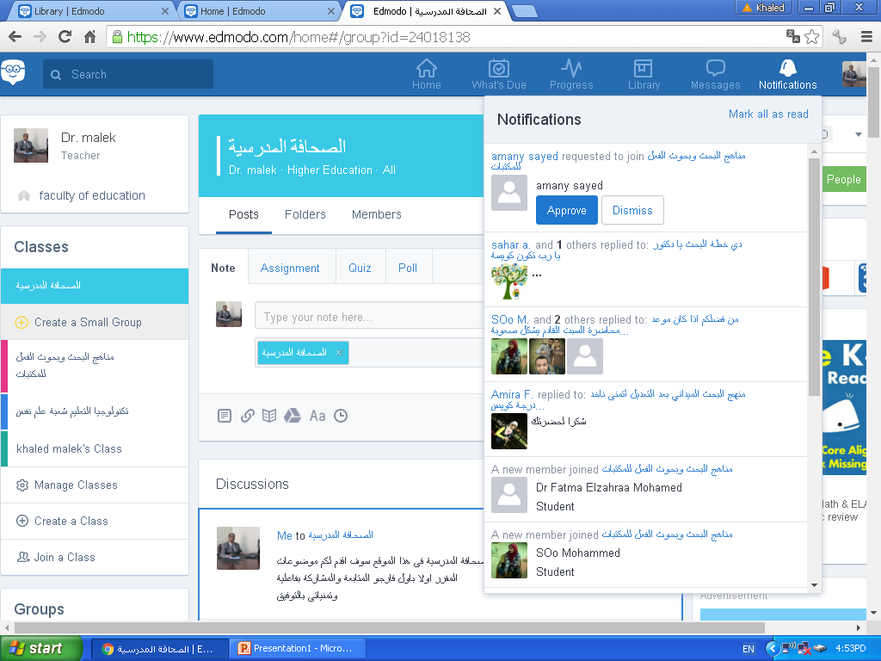

Slide 14
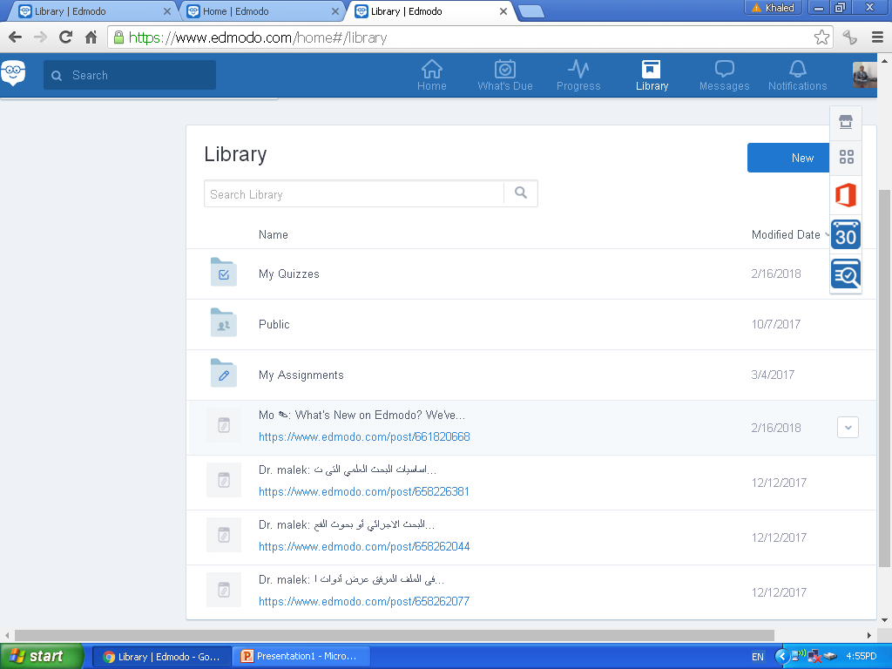

Slide 15
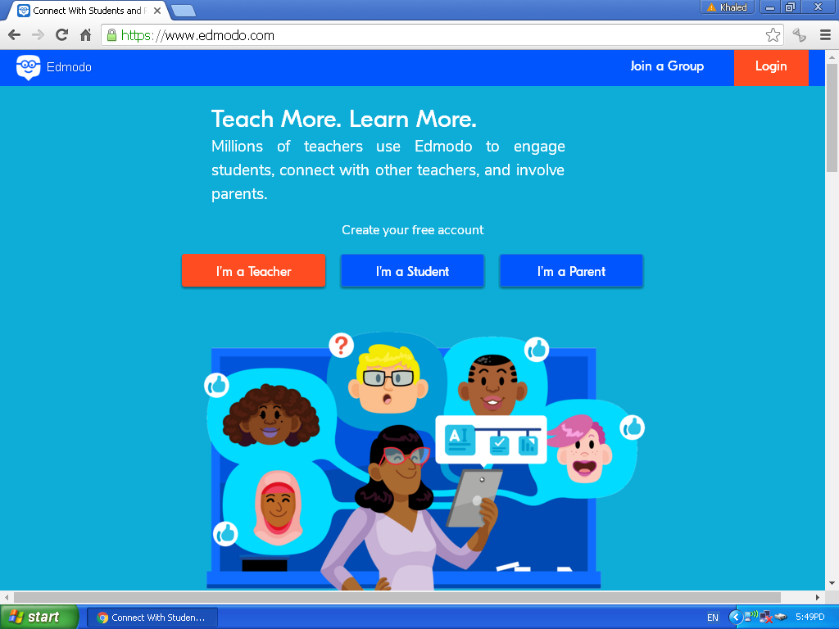

Slide 16
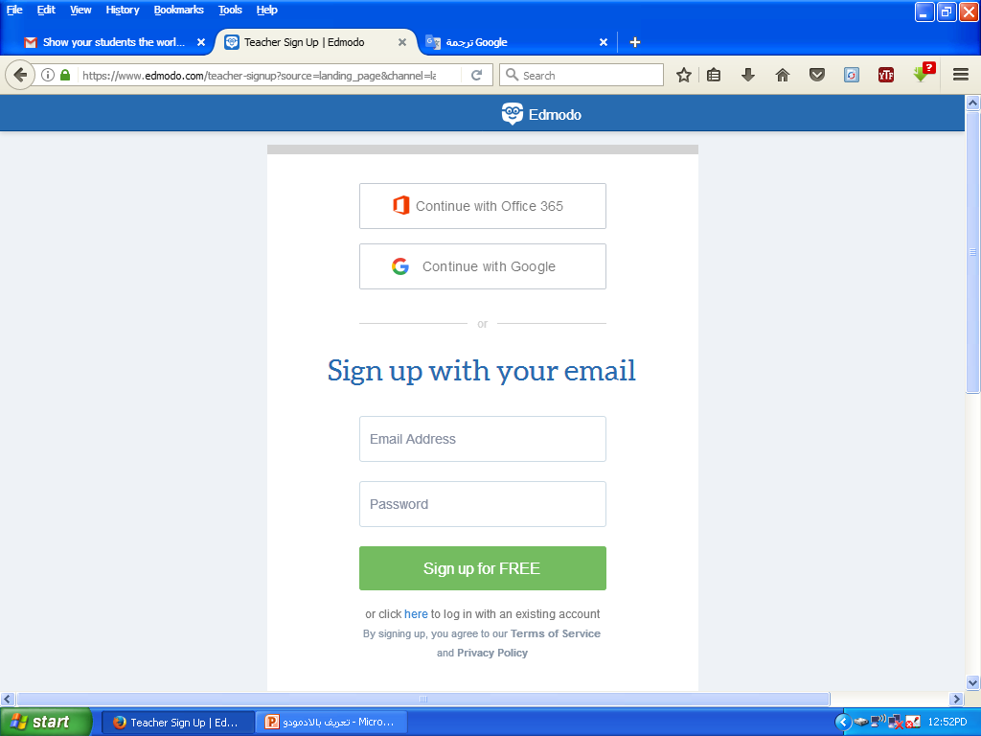

Slide 17
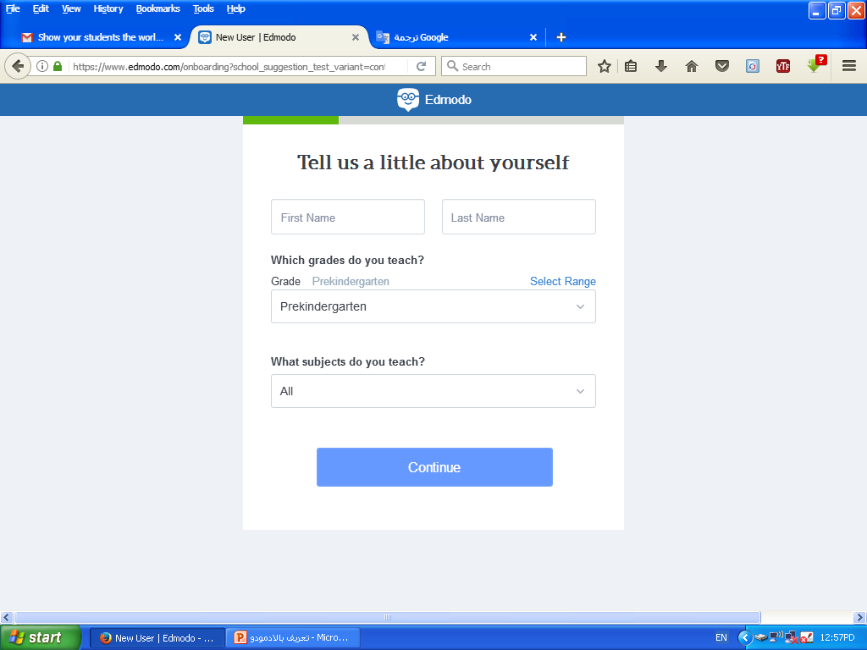

Slide 18
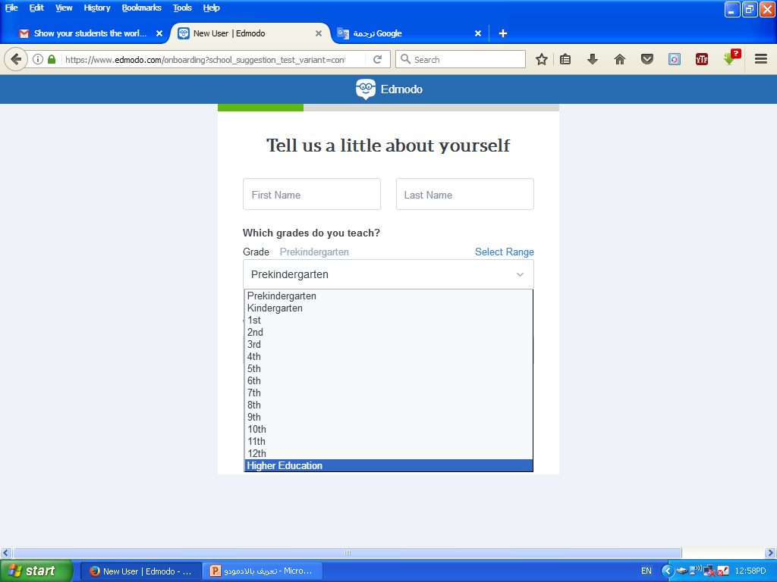

Slide 19
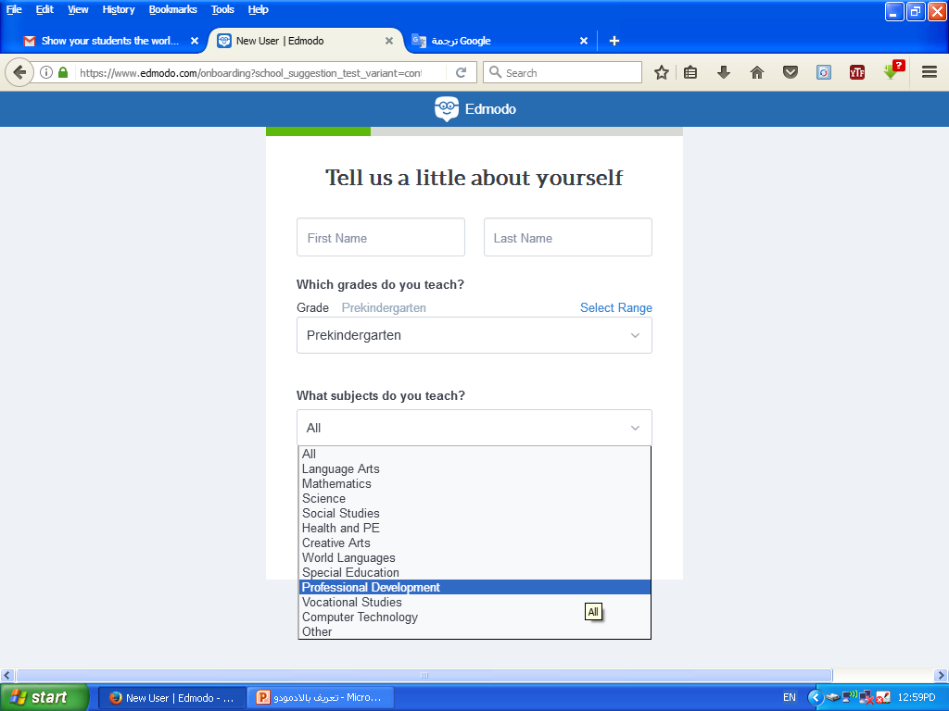

Slide 20
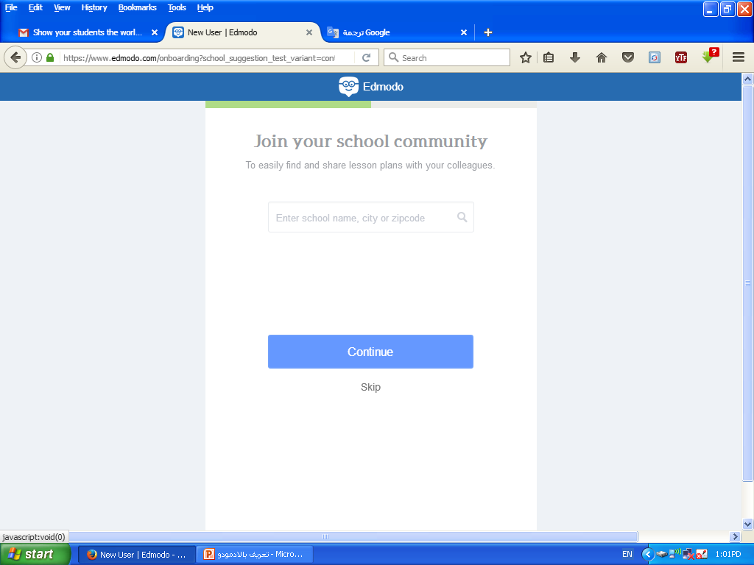

Slide 21
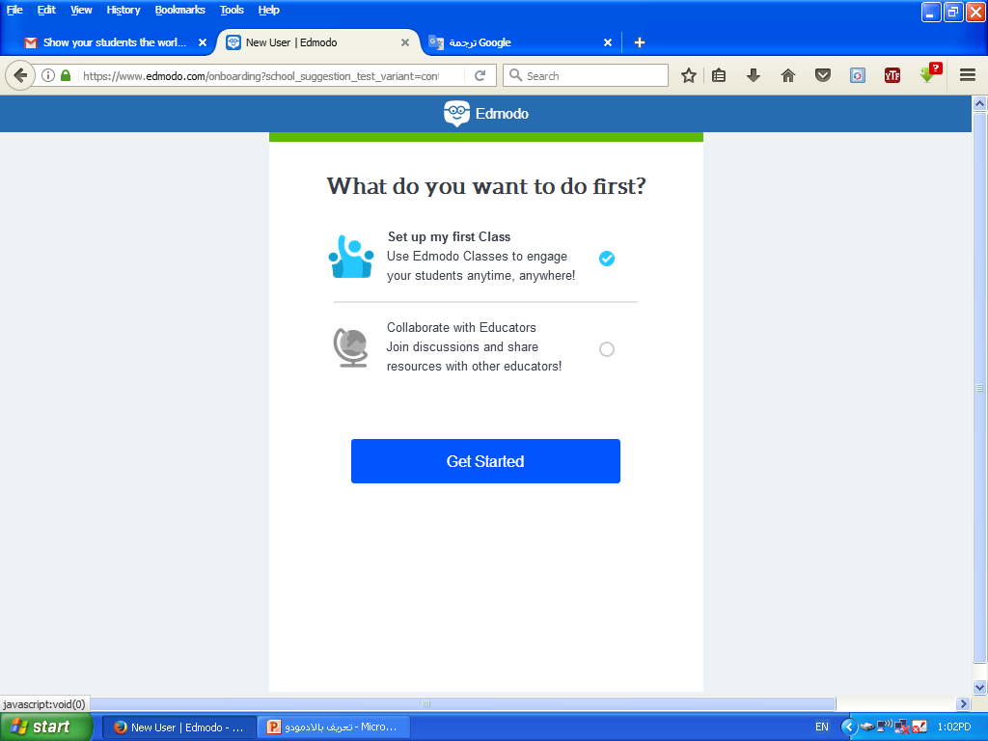

Slide 22
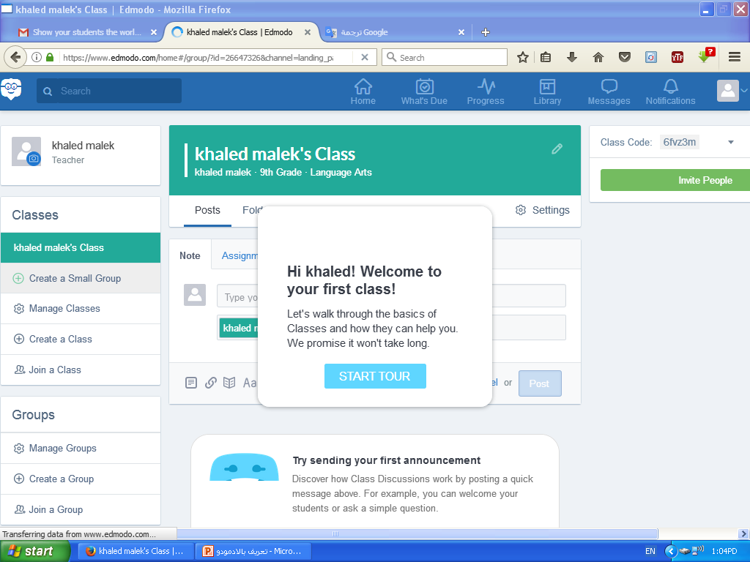

Slide 23
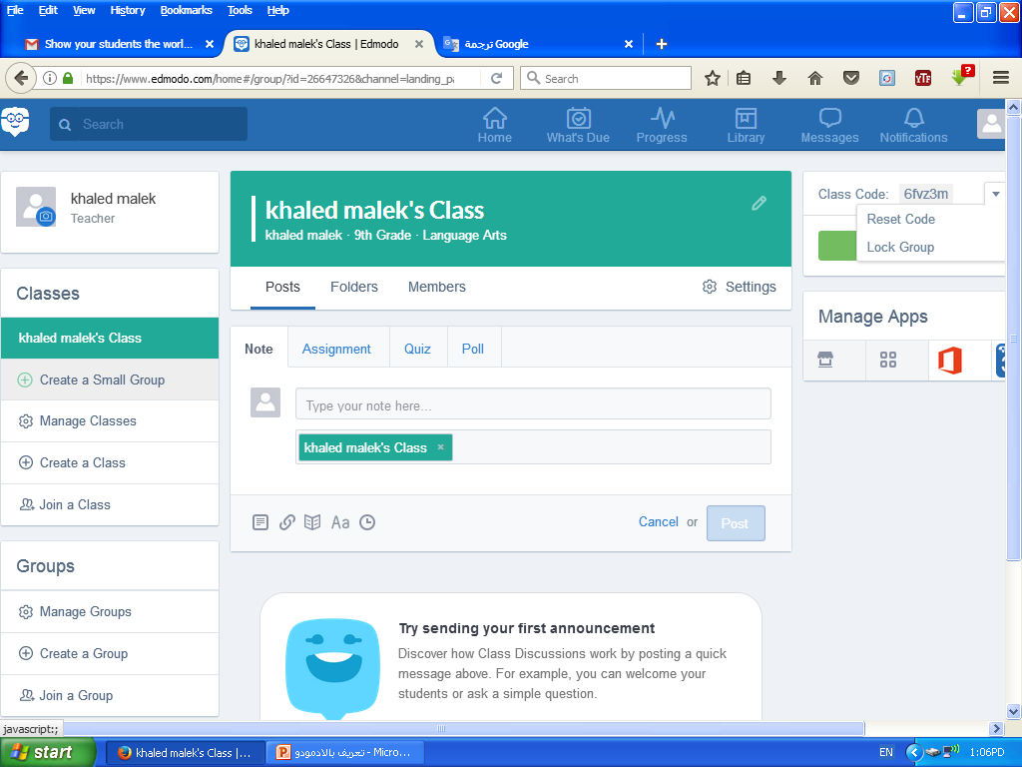

Slide 24
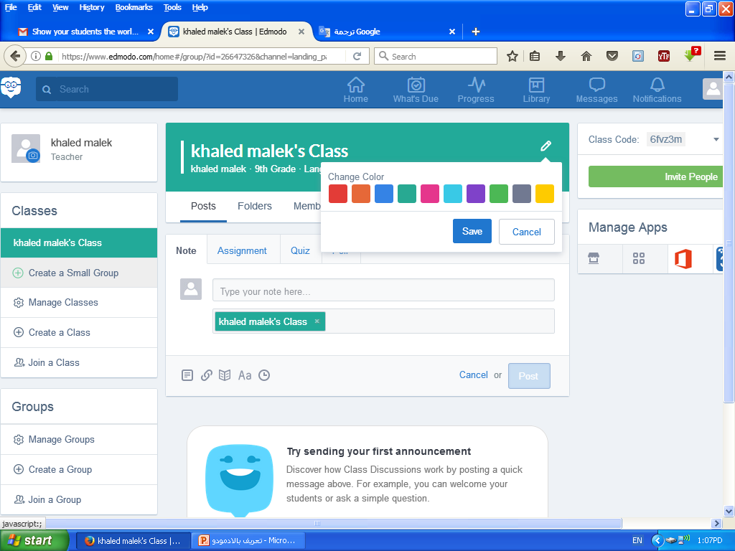

Slide 25
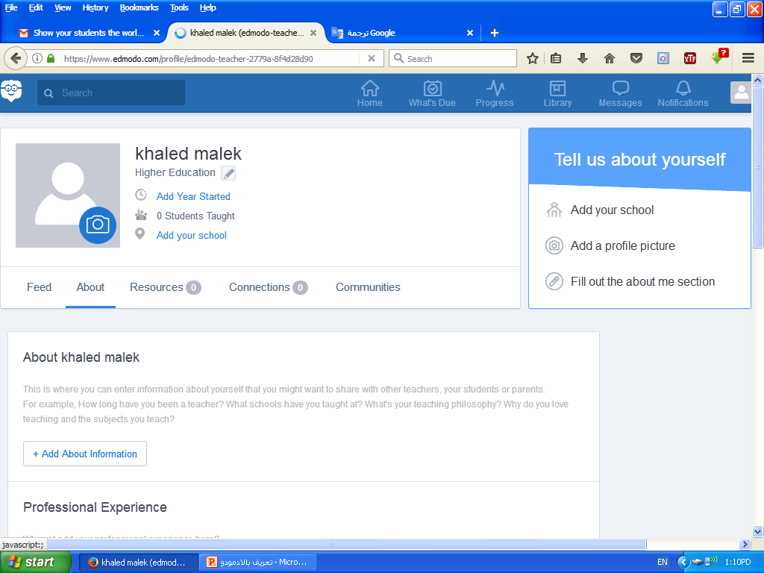

Slide 26
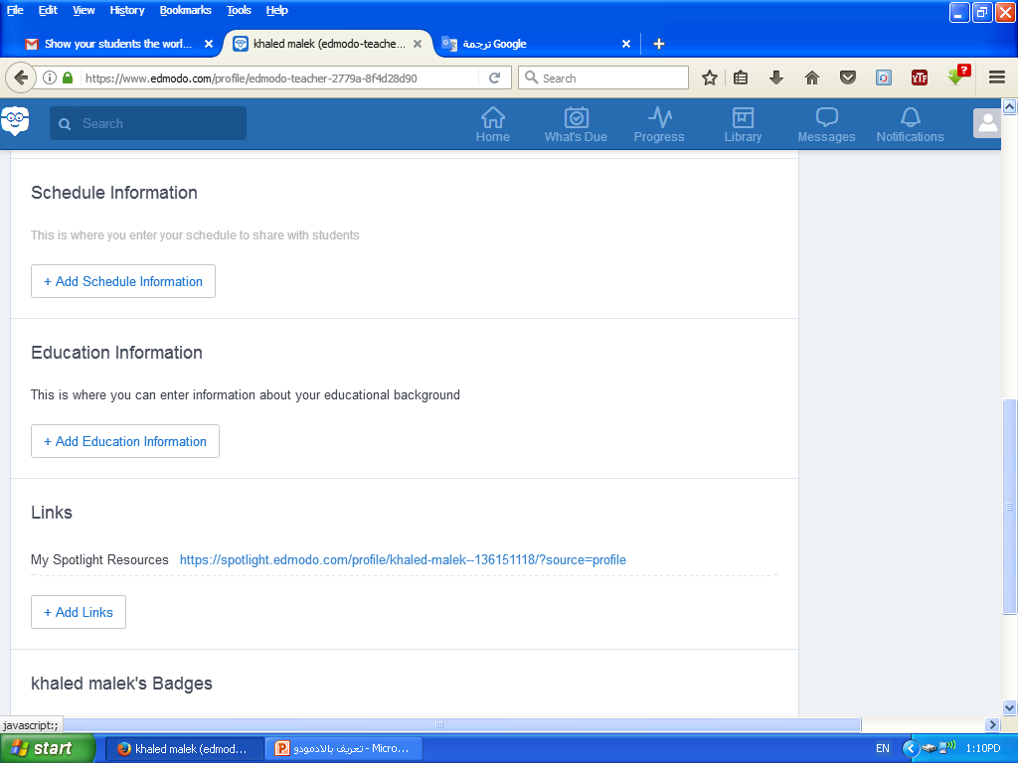

Slide 27
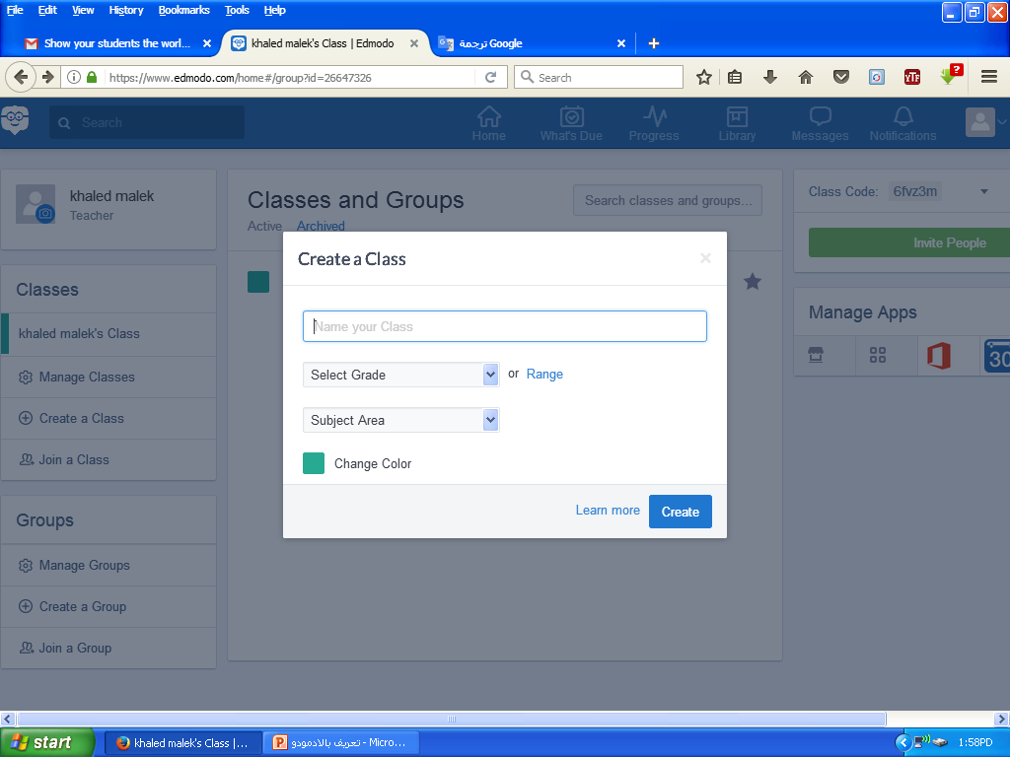

Slide 28
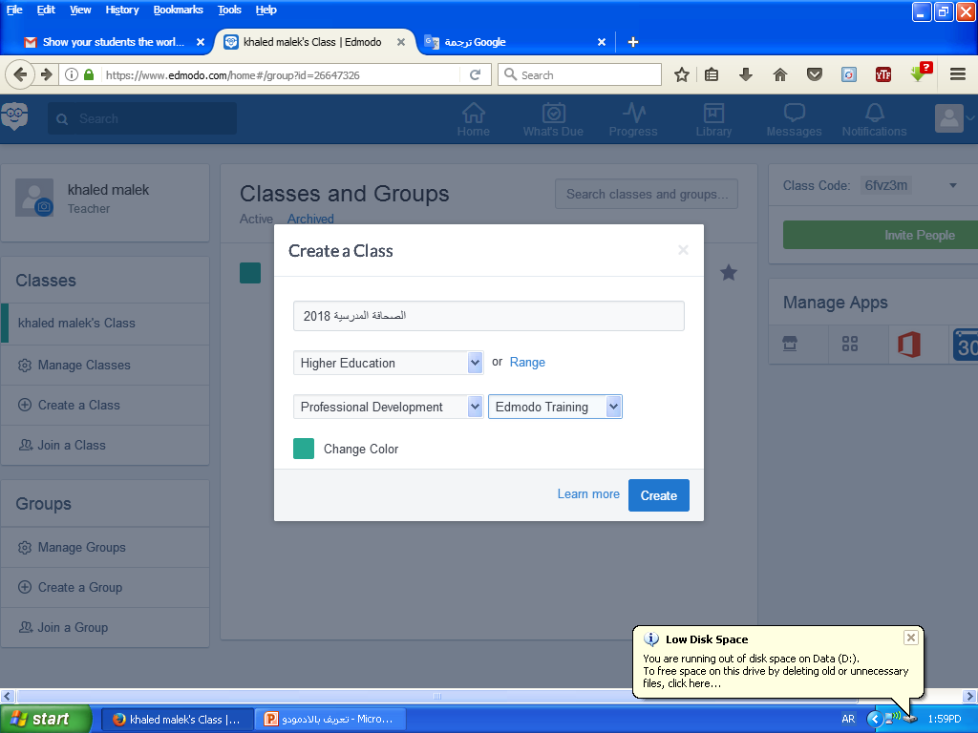

Slide 29
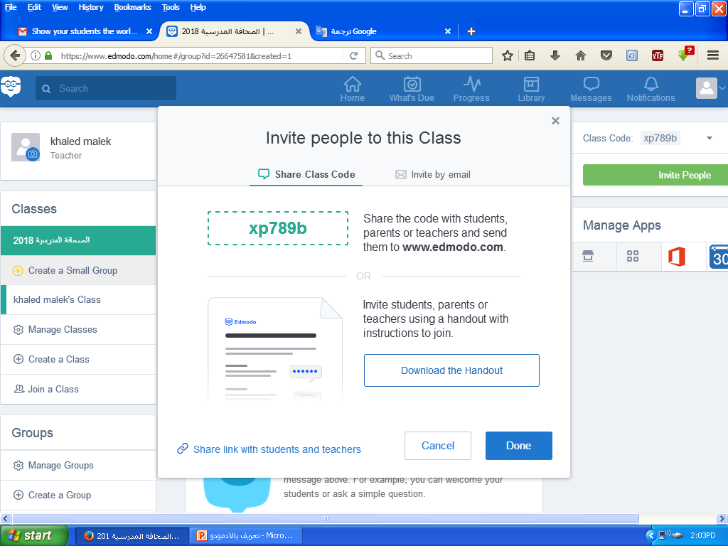

Slide 30
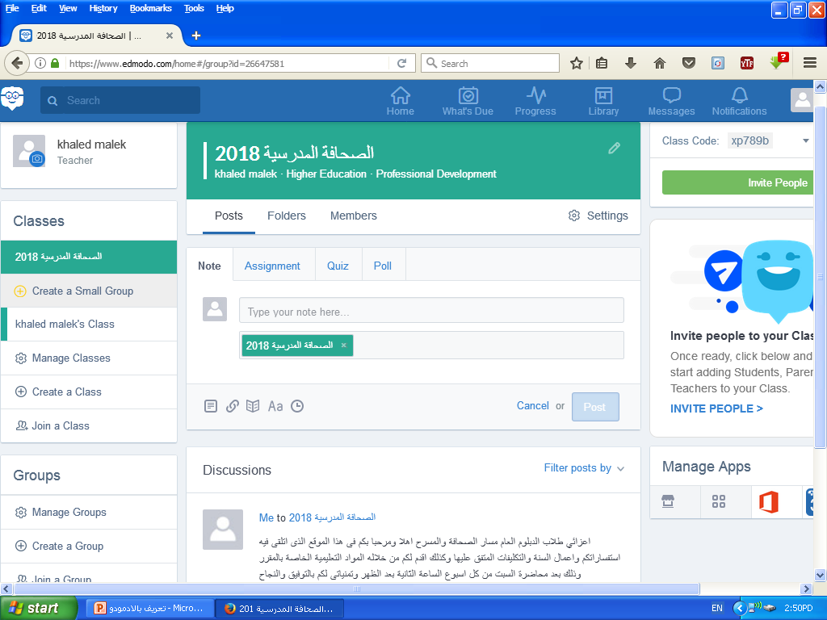

Slide 31
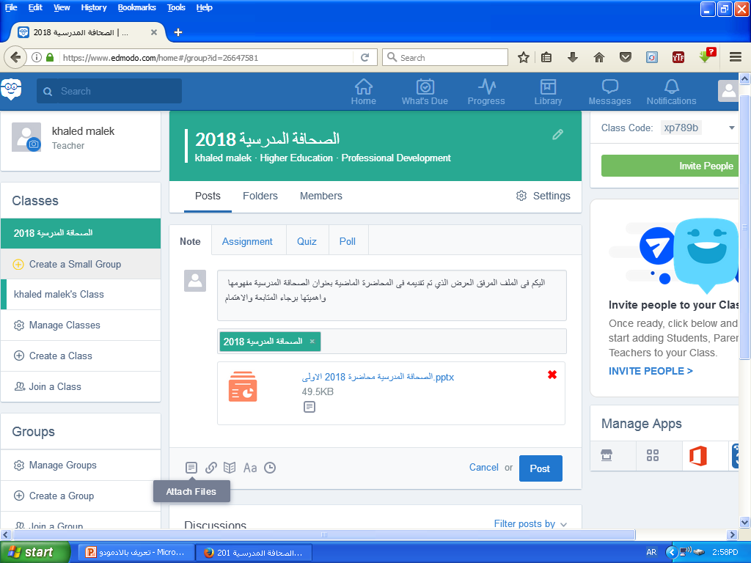

Slide 32
بداية تأسيس إدمودو edmodo من مدينة شيكاغو بولاية ألينوي الأمريكية سنة 2008، وجاءت الفكرة من جيف أوهارو Jeff O’Hara , ونيك برج Nic Borg. اللذان كانا يعملان في قسم المساندة الفنية في مدرسة بشيكاغو.

Slide 33
يستخدم المنصة حاليا أكثر من 47 مليون عضو من المعلمين والطلاب ومديري المدارس وأولياء الأمور. وهي بذلك تستحق لقب أول وأكبر شبكة تعلم اجتماعي بالعالم.

Slide 34
Edmodoمميزات
تعتبر أول شبكة للتواصل الاجتماعي للأغراض التعليمية من أجل تحقيق المواءمة بين مجتمع المدرسة ومجتمع الطلبة خارج المدرسة.

Slide 35
Edmodoمميزات
تهدف إلى إدماج التعليم في بيئة القرن الواحد والعشرين.
تتميز ادمودو بكونها بيئة آمنة ومغلقة بين الطلاب و المعلمين لا مكان فيها لأي مشوش او منغص بعيد عن التربية والتعليم

Slide 36
Edmodoمميزات
المعلم لديه التحكُّم و الإدارة الكاملة.
ينضمُّ الطلاب للفصول من خلال دعوتهم من قبل معلميهم فقط.
سهلة الاستخدام، لأن الواجهة شبيهة بالفيس بوك، لذا فهي سهلة و مألوفة للطلاب , والمعلمين.

Slide 37
Edmodoمميزات
لا يتطلب إعداد فصل دراسي افتراضي جديد سوى ثواني.
لا يتم طلب أي معلومات خاصة أثناء التسجيل.
لا تتطلب توفر بريد إلكتروني للطلاب مسبقا .

